Slide 1
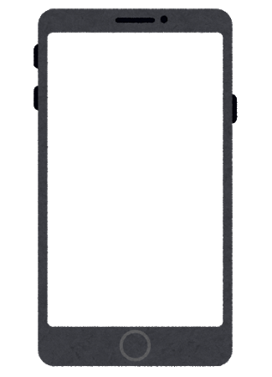

実習先 ～スマホ認証～
データベース
実習先にある バーコードを読み取る
～利用者側～
新規登録
ログイン
実習時間の登録
～利用者側～
新規登録
ログイン
実習時間の確認
～管理者側～
ログイン
実習先や管理者、
学生の実習時間の管理
これらの登録、変更、削除

Slide 3
実習先１（少人数の場合）
～スマホ認証の仕組み～
①ユーザがwebページにログイン
②実習先を選択、
実習先の担当者がパスワードを入力
ログイン
実習登録
③ユーザのID、
実習先の番号を送信
ID
実習先
データベース
password
password
④ユーザと
登録してある実習先の時間数が登録される
ログイン
登録

Slide 4
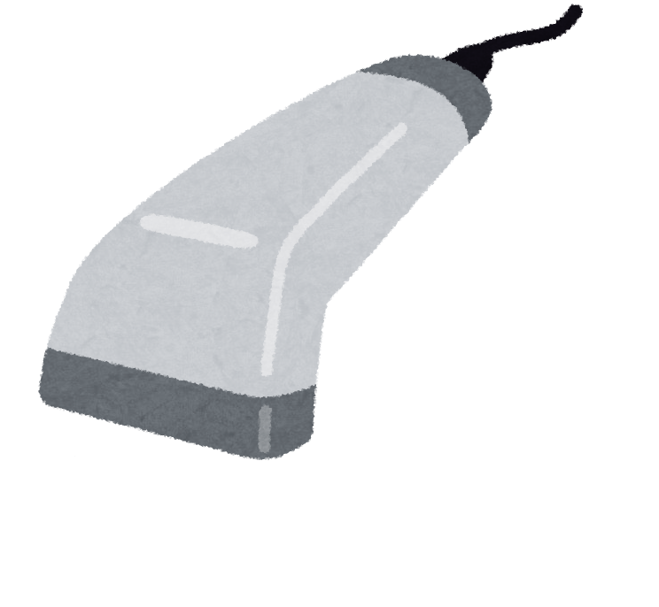
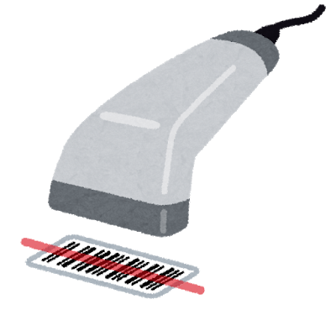
実習先２（大人数の場合）
～バーコード認証の仕組み～
②学生のIDコード
(ユーザのID)を
IoTデバイスに読み取らせる
①実習先にIoTデバイスを設置
③ユーザのID、
固有デバイス番号
（実習先）を送信
データベース
IoTモジュール(sakura.io)、Raspberry Pi４、
バーコード読み取り装置を連携させたもの
※学生のIDコードは学生証に記載
④ユーザと
登録してある実習先の時間数が登録される

